Slide 1
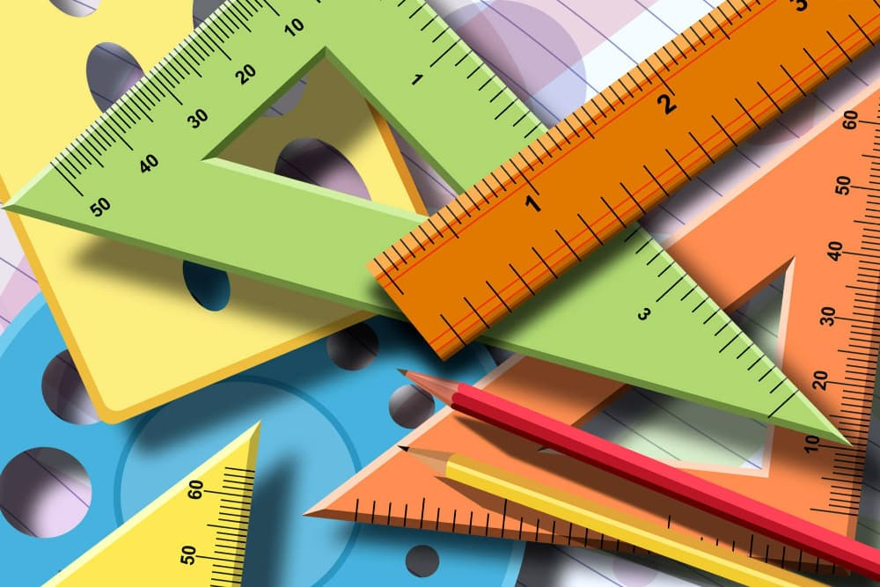
5 класс
Математический КВИЗ
5 класс
Notes:
Квиз – это соревнование. Команды борются за первое место. Перед началом квиза каждая команда имеет на своем столе бланки для записи ответов, ручки и несколько пустых листов для заметок.
Правила: Игра состоит из 5 раундов, в каждом из которых 5 вопросов. Ведущий зачитывает вопрос, после чего на обдумывание вопроса отводится 1 минута. За отведенное время команда должна решить поставленную задачу и вписать ответ в бланк. Так повторяется с каждым вопросом. После завершения раунда есть дополнительное время на заполнение бланков, после чего бланки сдаются для подведения итогов. В это время ведущий объявляет правильные ответы. Так происходит после каждого раунда. В игре предусмотрено несколько перерывов, во время которых подводятся промежуточные итоги.

Slide 2
1. Разминка
2. Задачи
РАУНДЫ
3. Уравнения
4. Блиц

Slide 3
01
РАУНД
РАЗМИНКА

Slide 4
Правила первого раунда
Бланк на 10 вопросов
10 вопросов с вариантами ответов по 20 секунд (слайд переключается автоматически)
В конце раунда вопросы повторяются с ответами
Правильный ответ +1 балл
Неправильный ответ 0 баллов

Slide 5
Вопрос 1
Выполни действие 40 ∙ 14 ² . Укажи правильный ответ.
А
313600
Б
7840
В
784000
Г
31360

Slide 6
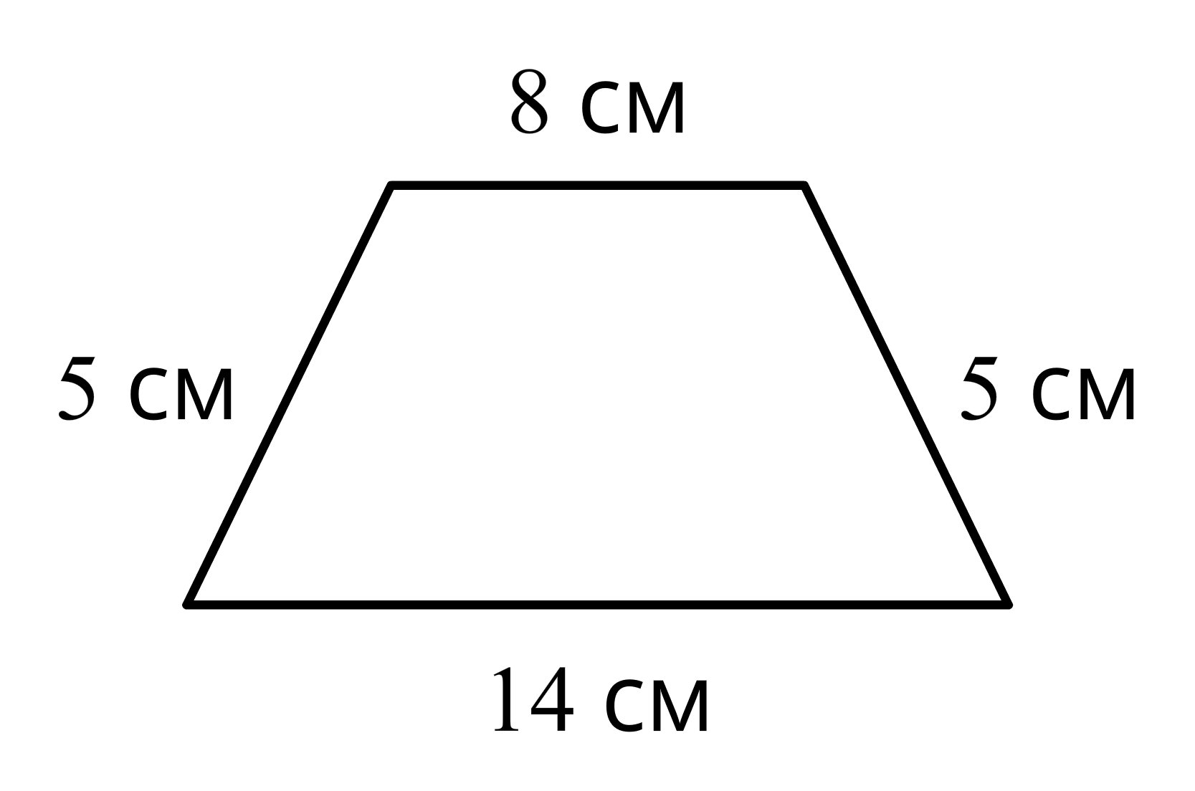
Вопрос 2
Чему равен периметр фигуры?
А
22 см
27 см
Б
В
32 см
24 см
Г

Slide 7
Вопрос 3
В каком выражении первым действием выполняется сложение?
А
348 + 68 · 19 − 81 : 3
Б
27 432 : (306 + 261 − 513) − 490
В
(354 + 39 · 74) · 25 − 6936 : 17
Г
48 · (891 − 239 + 140) : 18

Slide 8
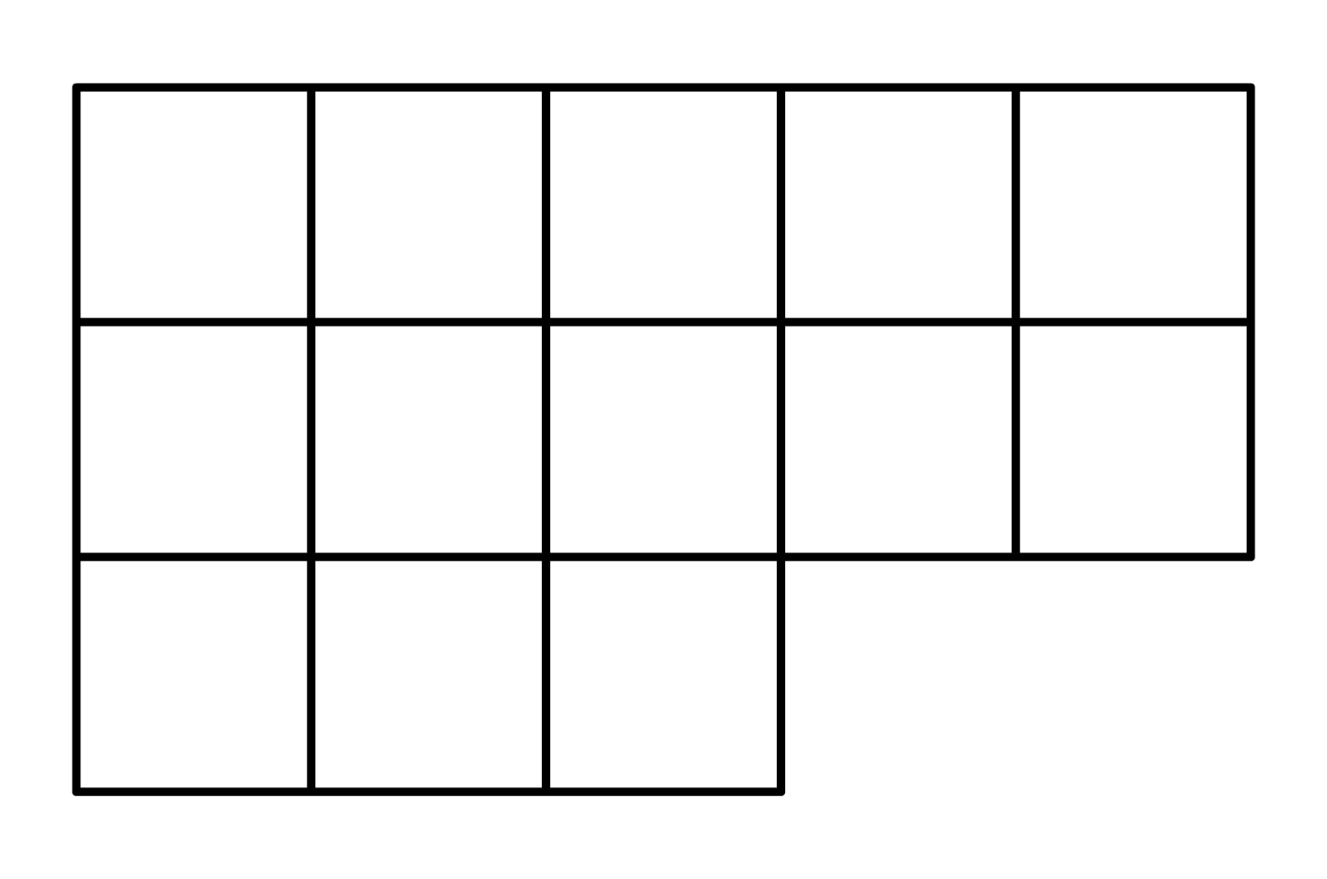
Вопрос 4
Вычисли площадь фигуры, если площадь одного квадрата равна 1 см ²
А
Б
10 см ²
15 см ²
12 см ²
13 см ²
В
Г

Slide 9
Вопрос 5
Периметр треугольника АВС равен 1 м 89 см . Найди длину стороны АС , если АВ = 74 см , а сторона ВС на 16 см меньше стороны АВ .
А
57 см
Б
89 см
В
47 см
Г
99 см

Slide 10
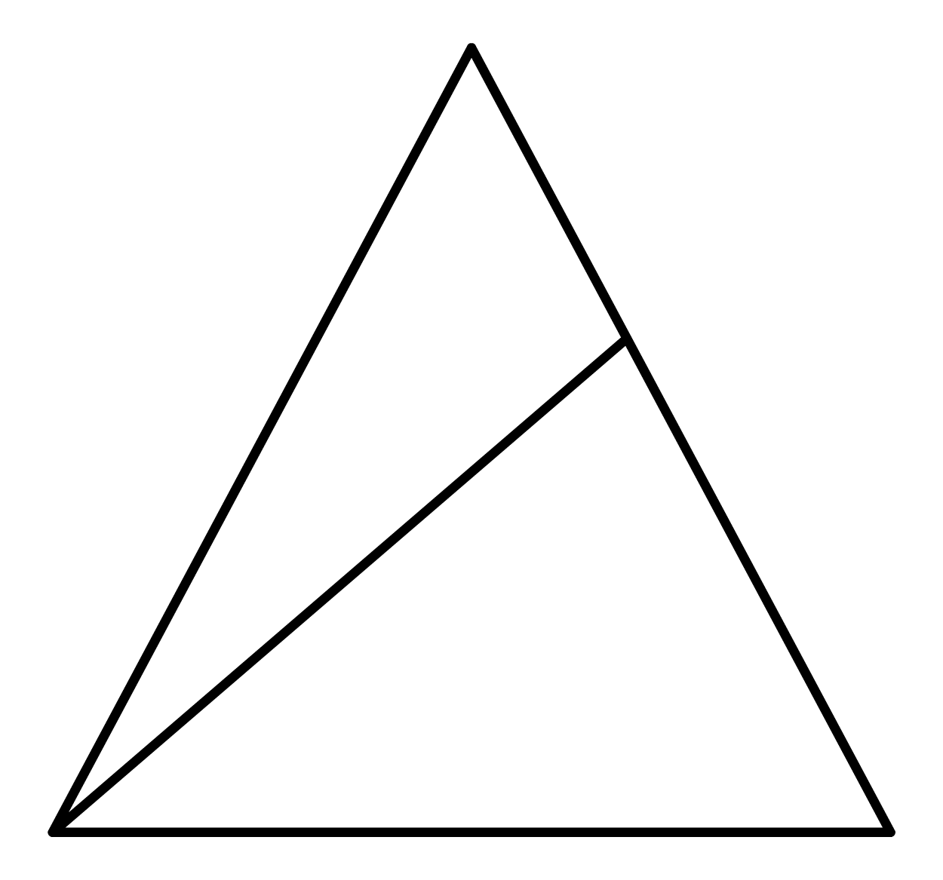
Вопрос 6
Сколько треугольников на рисунке?
А
Б
3
2
Г
5
В
4

Slide 11
Вопрос 7
При каких натуральных значениях m (из перечисленных) дробь 6m+2
27
будет правильной?
А
1,3,5,6
Б
2,4,6,7
В
1,2,3,4
Г
1,4,7,8

Slide 12
Вопрос 8
Найти площадь квадрата, сторона которого равна 12 см.
А
144 см ²
Б
48 см ²
В
24 см ²
Г
12 см ²

Slide 13
Вопрос 9
Если запись числа оканчивается на 0, то оно делится на:
А
5
Б
2,5,10
В
10
Г
2

Slide 14
Вопрос 10
Длина прямоугольника равна 14 см, а ширина составляет 2/7 длины. Какова площадь прямоугольника?
А
56 см ²
Б
18 см ²
В
49 см ²
Г
36 см ²

Slide 15
Проверка ответов

Slide 16
Вопрос 1
Выполни действие 40 ∙ 14 ² . Укажи правильный ответ.
Б
7840

Slide 17
Вопрос 2
Чему равен периметр фигуры?
В
32 см

Slide 18
Вопрос 3
В каком выражении первым действием выполняется сложение?
Б
27 432 : (306 + 261 − 513) − 490

Slide 19
Вопрос 4
Вычисли площадь фигуры, если площадь одного квадрата равна 1 см ²
Г
13 см ²

Slide 20
Вопрос 5
Периметр треугольника АВС равен 1 м 89 см . Найди длину стороны АС , если АВ = 74 см , а сторона ВС на 16 см меньше стороны АВ .
А
57 см

Slide 21
Вопрос 6
Сколько треугольников на рисунке?
Б
3

Slide 22
Вопрос 7
При каких натуральных значениях m (из перечисленных) дробь 6m+2
27
будет правильной?
В
1,2,3,4

Slide 23
Вопрос 8
Найти площадь квадрата, сторона которого равна 12 см.
А
144 см ²

Slide 24
Вопрос 9
Если запись числа оканчивается на 0, то оно делится на:
Б
2,5,10

Slide 25
Вопрос 10
Длина прямоугольника равна 14 см, а ширина составляет 2/7 длины. Какова площадь прямоугольника?
А
56 см ²

Slide 26
Ответы 1 раунда
Б – 7840
В – 32 см
Б
Г - 13 см ²
А – 57 см
Б – 3
В – 1,2,3,4
144 см ²
Б – 2,5,10
56 см ²
Результаты 1 раунда

Slide 27
02
РАУНД
Задачи

Slide 28
Правила второго раунда
Бланк на 5 вопросов
5 вопросов по 30 секунд (слайд переключается автоматически)
В конце раунда вопросы повторяются с ответами
Правильный ответ +1 балл
Неправильный ответ 0 баллов

Slide 29
Вопрос 1
За первый день рабочий сделал 12 рам, за второй — на 8 рам больше, а за третий — в 2 раза больше, чем за второй день. Сколько рам сделал рабочий за три дня?

Slide 30
Вопрос 2
Из города в посёлок выехал автобус со скоростью 65 км/ч. Одновременно с ним из посёлка в город навстречу выехал легковой автомобиль со скоростью 82 км/ч. Через сколько часов они встретятся, если расстояние между городом и посёлком равно 294 км?

Slide 31
Вопрос 3
Вычислите объём прямоугольного параллелепипеда с длиной основания 10 см, если его ширина в 2 раза меньше длины, а высота в 3 раза больше длины.

Slide 32
Вопрос 4
Продали 63 шарика,
что составило 7
9
от общего числа шариков. Сколько шариков было первоначально?

Slide 33
Вопрос 5
Асфальтом покрыли 4
5
всей дороги от города до посёлка. Сколько километров асфальта проложили, если вся дорога составляет 125 км?

Slide 34
Проверка ответов

Slide 35
Вопрос 1
За первый день рабочий сделал 12 рам, за второй — на 8 рам больше, а за третий — в 2 раза больше, чем за второй день. Сколько рам сделал рабочий за три дня?
12+(12+8)+(12+8)х2
72 рамы

Slide 36
Вопрос 2
Из города в посёлок выехал автобус со скоростью 65 км/ч. Одновременно с ним из посёлка в город навстречу выехал легковой автомобиль со скоростью 82 км/ч. Через сколько часов они встретятся, если расстояние между городом и посёлком равно 294 км?
294:(65+82)
2 часа

Slide 37
Вопрос 3
Вычислите объём прямоугольного параллелепипеда с длиной основания 10 см, если его ширина в 2 раза меньше длины, а высота в 3 раза больше длины.
10:2=5 – ширина
10х3=30 – высота
10х5х30 = 1500
1500 куб.см

Slide 38
Вопрос 4
Продали 63 шарика,
что составило 7
9
от общего числа шариков. Сколько шариков было первоначально?
63:7х9 =81

Slide 39
Вопрос 5
Асфальтом покрыли 4
5
всей дороги от города до посёлка. Сколько километров асфальта проложили, если вся дорога составляет 125 км?
125:5х4 = 100 км

Slide 40
Ответы 2 раунда
72 рамы
2 часа
1500 куб.см
81 шарик
100 км
Результаты 2 раунда

Slide 41
03
РАУНД
Уравнения

Slide 42
Правила третьего раунда
Бланк на 5 вопросов
5 вопросов по 30 секунд (слайд переключается автоматически)
В конце раунда вопросы повторяются с ответами
Правильный ответ +1 балл
Неправильный ответ 0 баллов

Slide 43
Вопрос 1
Найди корень уравнения:
35 ⋅ (47 – а ) = 980

Slide 44
Вопрос 2
Реши уравнение:
12 х − 3 х + 8 = 800

Slide 45
Вопрос 3
Реши уравнение:
5х + 3 х – 6 = 826

Slide 46
Вопрос 4
Реши уравнение:
x−(420 : 6)=349

Slide 47
Вопрос 5
Реши уравнение:
40+(2х-5)=53

Slide 48
Проверка ответов

Slide 49
Вопрос 1
Найди корень уравнения:
35 ⋅ (47 – а ) = 980
47 – а = 980 : 35
47-а = 28
а = 47 – 28
а = 19

Slide 50
Вопрос 2
Реши уравнение:
12 х − 3 х + 8 = 800
9х = 800 – 8
9х = 792
Х = 792 : 9
Х = 88

Slide 51
Вопрос 3
Реши уравнение:
5х + 3 х – 6 = 826
8х = 826 + 6
8х = 832
Х = 104

Slide 52
Вопрос 4
Реши уравнение:
x−(420 : 6)=349
Х – 70 = 349
Х = 349 + 70
Х = 419

Slide 53
Вопрос 5
Реши уравнение:
40+(2х-5)=53
2х – 5 = 53 – 40
2х – 5 = 13
2х = 13 + 5
2х = 18
Х = 18 : 2
Х = 9

Slide 54
Ответы 3 раунда
19
88
104
419
9
Результаты 3 раунда

Slide 55
04
РАУНД
Блиц

Slide 56
Правила пятого раунда
Бланк на 7 вопросов
7 вопросов по 5 секунд (слайд переключается автоматически)
В конце раунда вопросы повторяются с ответами
Правильный ответ +1 балл
Неправильный ответ 0 баллов

Slide 57
Вопрос 1
Он показывает на сколько равных частей разделили

Slide 58
Вопрос 2
Чтобы его найти нужно частное умножить на делитель

Slide 59
Вопрос 3
Как называется отрезок АВ?
В
А

Slide 60
Вопрос 4
Какую часть составляют 17 мин от суток?

Slide 61
Вопрос 5
Определите координату точки А .

Slide 62
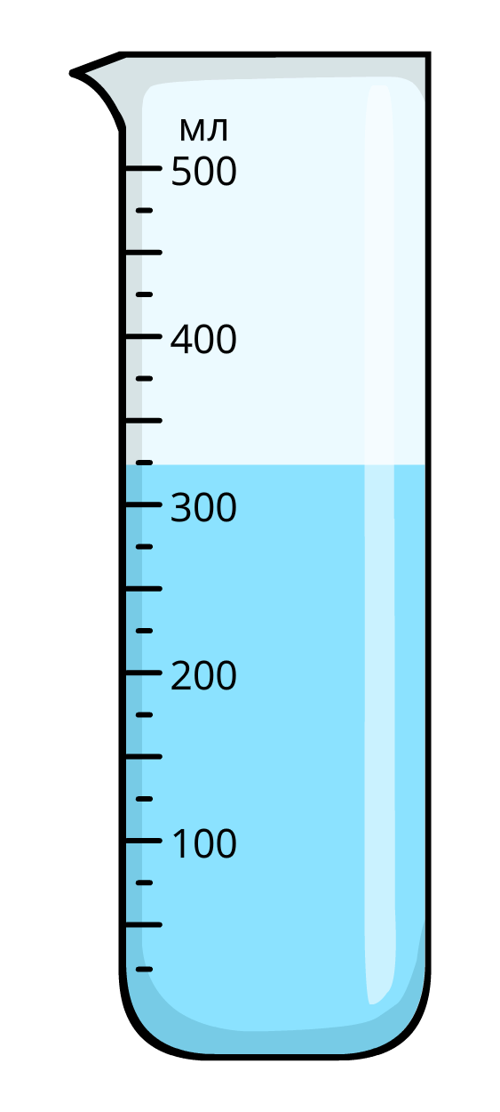
Вопрос 6
В мензурку налита вода. Определите объём налитой воды.

Slide 63
Вопрос 7
В книге 54 страницы. В первый день Саша прочитал 5/9 всей книги. Сколько страниц ему осталось прочитать?

Slide 64
Проверка ответов

Slide 65
Вопрос 1
Он показывает на сколько равных частей разделили
знаменатель

Slide 66
Вопрос 2
Чтобы его найти нужно частное умножить на делитель
делимое

Slide 67
Вопрос 3
Как называется отрезок АВ?
В
А
хорда

Slide 68
Вопрос 4
Какую часть составляют 17 мин от суток?
17
1440

Slide 69
Вопрос 5
Определите координату точки А .
6

Slide 70
Вопрос 6
В мензурку налита вода. Определите объём налитой воды.
325

Slide 71
Вопрос 7
В книге 54 страницы. В первый день Саша прочитал 5/9 всей книги. Сколько страниц ему осталось прочитать?
54 – (54:9х5)=24

Slide 72
Ответы 5 раунда
Знаменатель
Делимое
Хорда
17/1440
6
325
24
Результаты игры

Slide 73
Подведение итогов…

Slide 74
Спасибо за игру!

